Slide 1
Проектная работа Observability: мониторинг, логирование, трейсинг
Крылов Евгений

Slide 2
Задача проектной работы
Развернуть заранее созданную инфраструктуру и настроить полный цикл мониторинга и логирования.

Slide 3

Инфраструктура
VM VB ОС Linux Debian 11
PHP-FPM
Nginx
DB MySQL
CMS WordPress

Slide 4
Мониторинг
Node Exporter
Blackbox Exporter
Prometheus
Alertmanager
Grafana
Bot Telepush

Slide 5
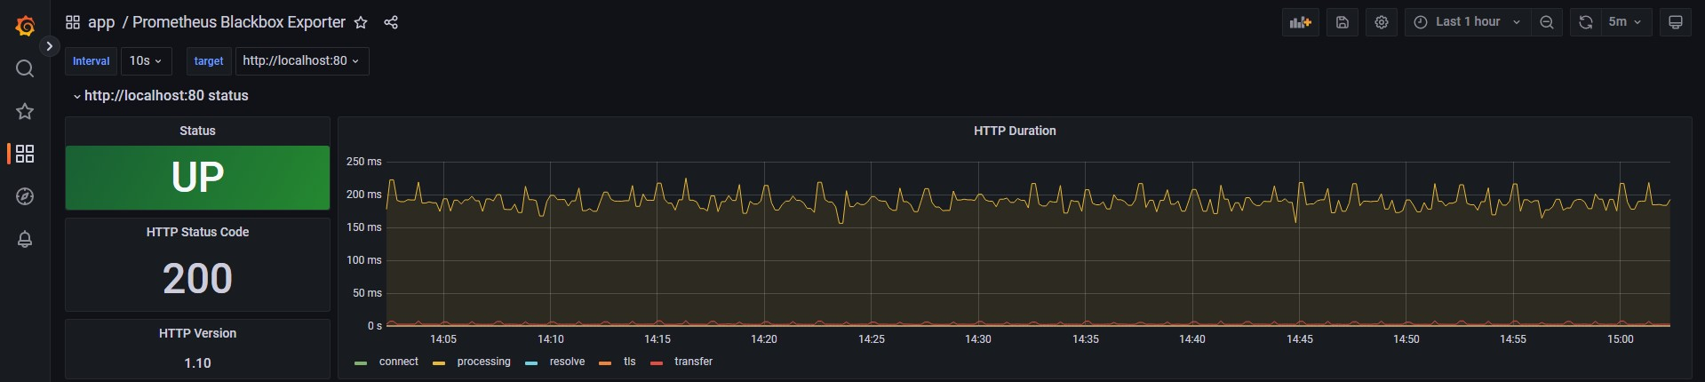
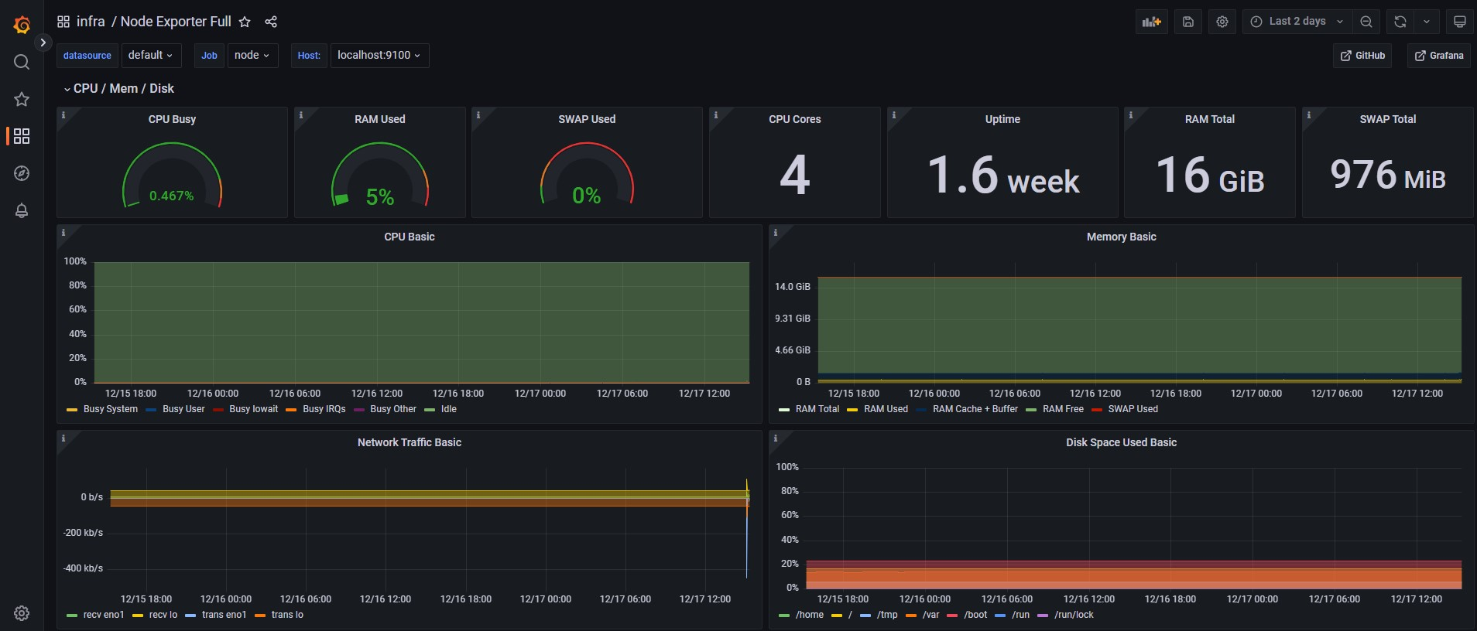
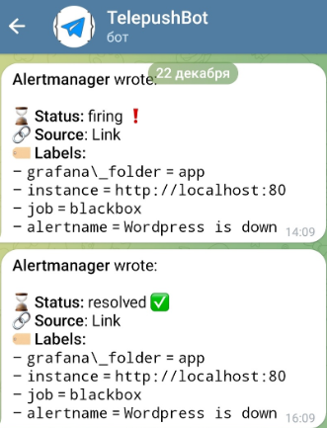

Slide 6
Логирование
Elasticsearch
Kibana
Logstash
Metricbeat
Filebeat
Heartbeat

Slide 7
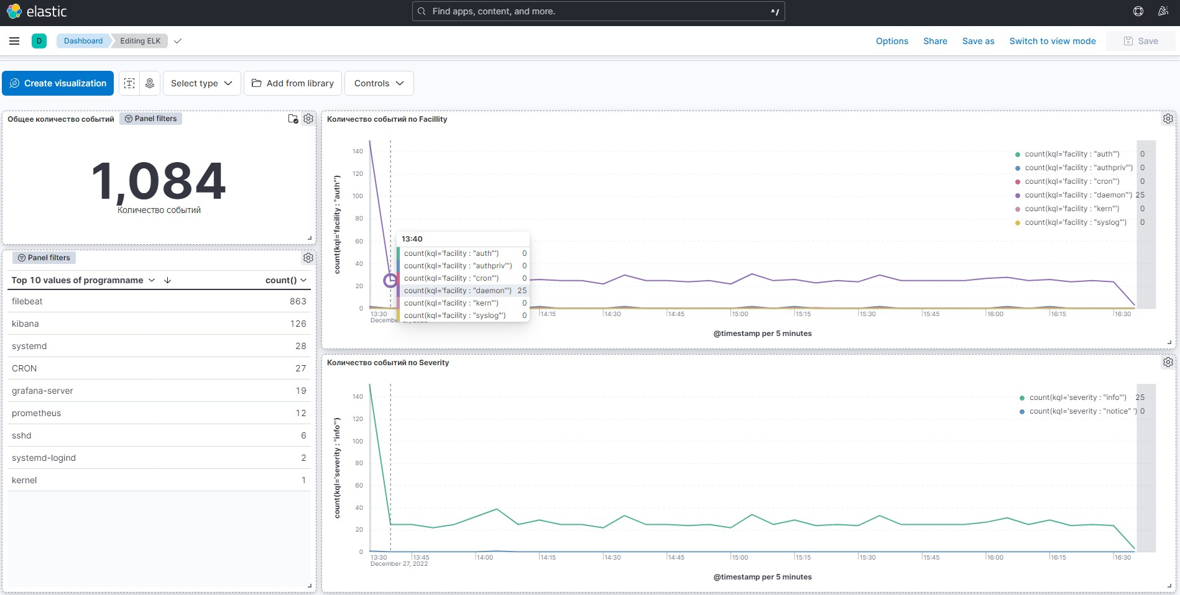

Slide 8
Результат
1. | Подготовлена инфрастуктура с использованием VirtualBox и Docker Compose
2. | Развернут стек мониторинга Prometheus+Grafana+AlertManager
3. | Развернут стек логирования Elasticsearch+Kibana+Logstash
4. | Настроен мониторинг и логирование целевых объектов

Slide 9
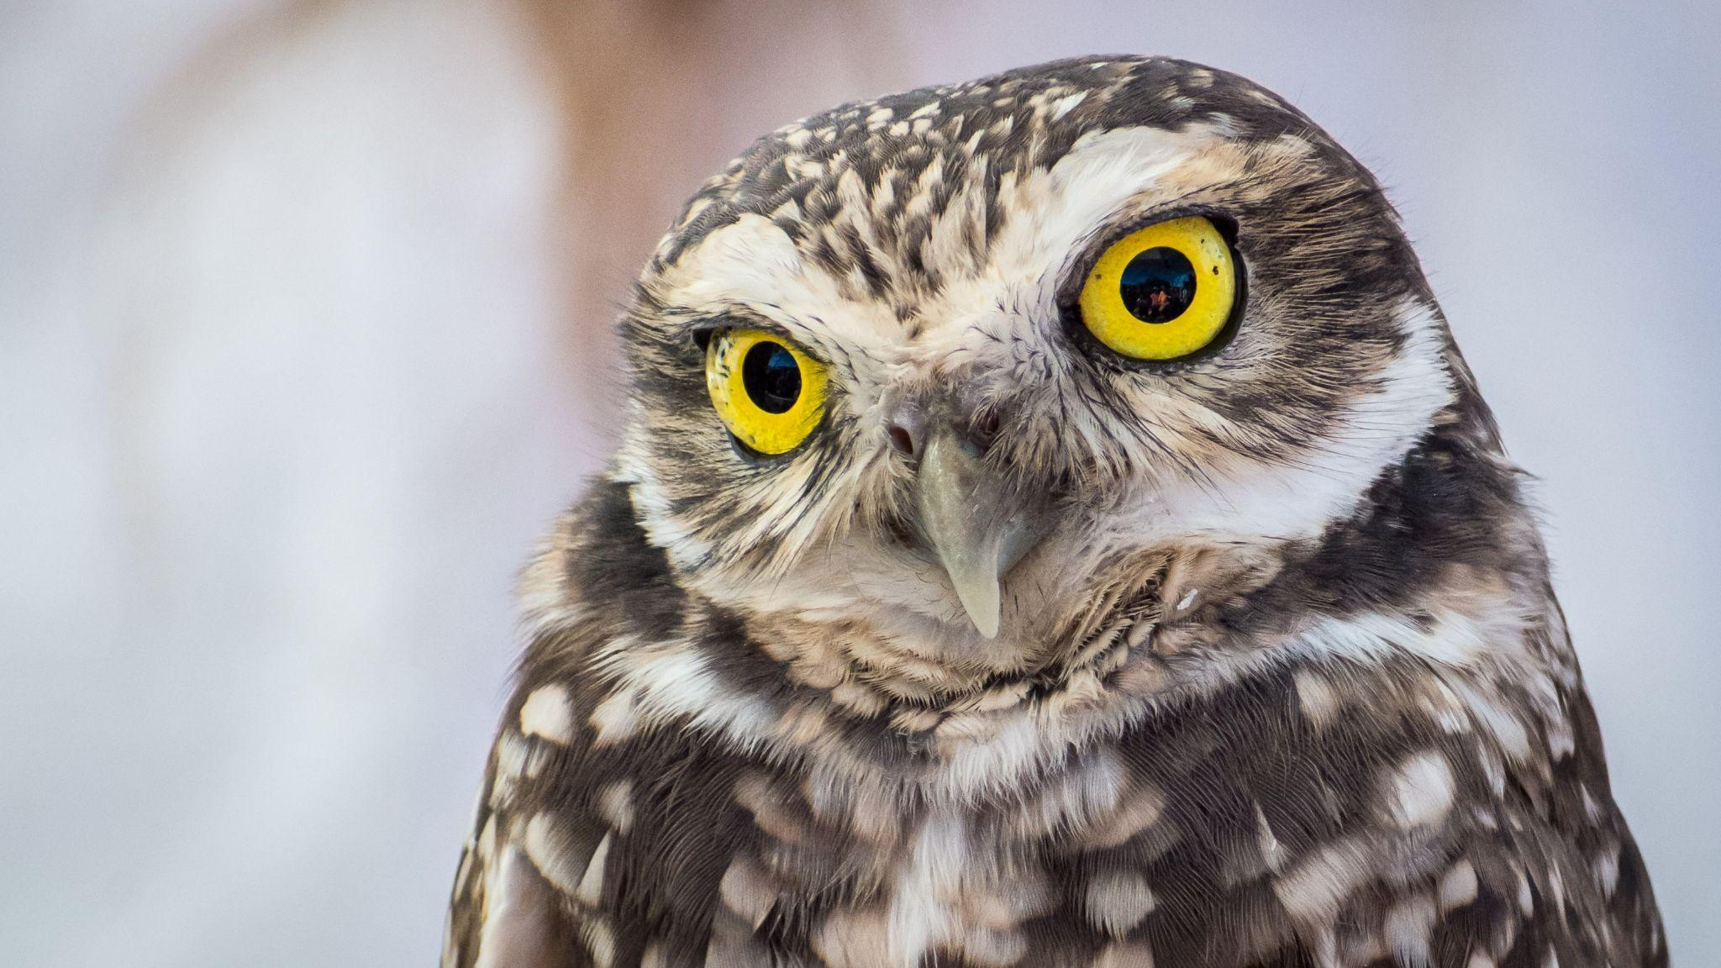
Спасибо за внимание!
Вопросы?

